Slide 1
Escolha do Tema | Fundamentos Teóricos | Técnicas | Aplicações| Problemas | Ferramentas
DETECTANDO PATOLOGIAS HIPOTRANSPARENTES EM RADIOGRAFIAS PULMONARES ATRAVÉS DE TÉCNICAS DE PROCESSAMENTO DE IMAGEM
Alunos: Henrique Silvestre e Pedro Lucas
Orientador: Euzébio de Souza
Slides
Centro Universitário de Belo Horizonte | UNIBH
29/11/2013
01/12

Slide 2
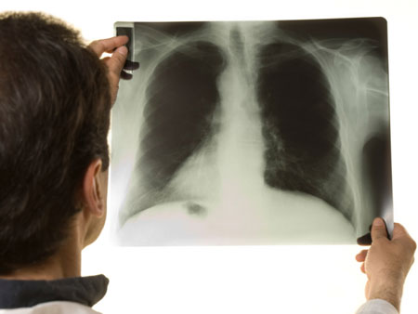

Escolha do Tema | Fundamentos Teóricos | Técnicas | Aplicações| Problemas | Ferramentas
FONTE: https://www.aecc.es/sobreelcancer/elcancer/paginas/comosediagnostica.aspx
Slides
Centro Universitário de Belo Horizonte | UNIBH
28/06/13
02/15
Notes:
Motivação:
Estudantes e Deficientes Visuais

Slide 3
Escolha do Tema | Fundamentos Teóricos | Técnicas | Aplicações| Problemas | Ferramentas
Hipotransparência
Slides
Centro Universitário de Belo Horizonte | UNIBH
28/06/13
02/15

Slide 4
Escolha do Tema | Fundamentos Teóricos | Técnicas | Aplicações| Problemas | Ferramentas
Slides
Centro Universitário de Belo Horizonte | UNIBH
28/06/13
03/15

Slide 5
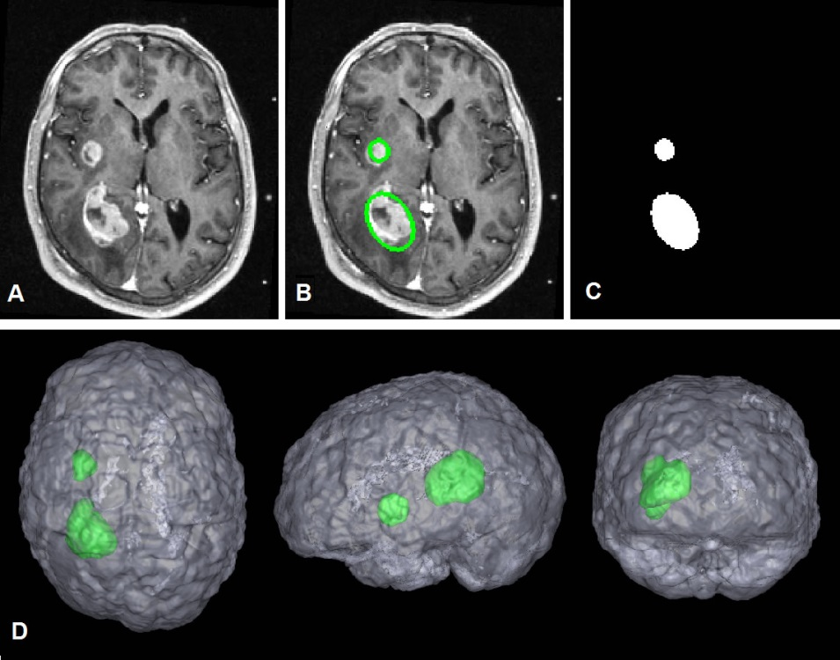
Escolha do Tema | Fundamentos Teóricos | Técnicas | Aplicações| Problemas | Ferramentas
Segmentação de Imagens Médicas
Na Segmentação de Imagens médicas, os segmentos ou conjunto de pixels, podem corresponder a diferentes classes de tecido, órgãos, patologias, ou outras estruturas biológicas relevantes.
Slides
Centro Universitário de Belo Horizonte | UNIBH
28/06/13
04/15

Slide 6
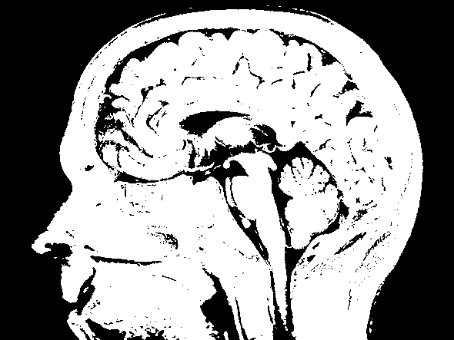
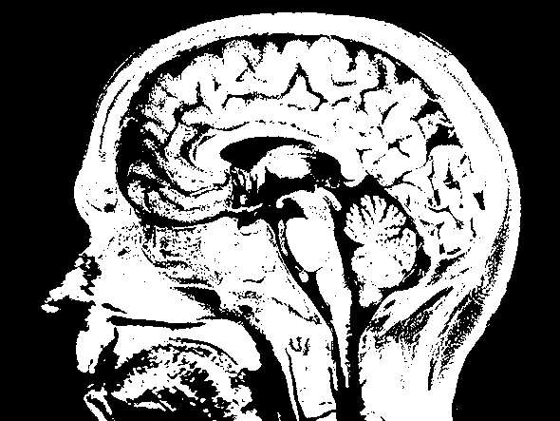
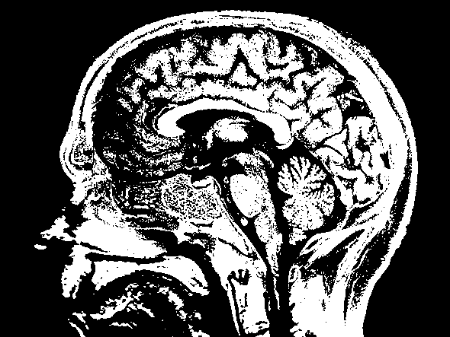
Escolha do Tema | Fundamentos Teóricos | Técnicas | Aplicações| Problemas | Ferramentas
Limiarização
Este método é baseado em um valor de limiarização para transformar uma imagem em escala de cinza em uma imagem binaria.
Limiarização 100
Limiarização 130
Limiarização 150
Slides
Centro Universitário de Belo Horizonte | UNIBH
28/06/13
05/15

Slide 7
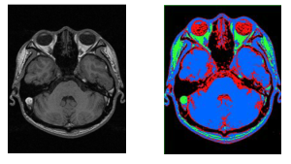
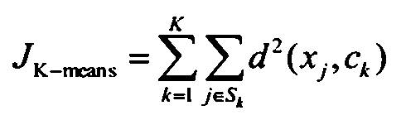
Escolha do Tema | Fundamentos Teóricos | Técnicas | Aplicações| Problemas | Ferramentas
Algoritmo K-means
Esse método de ”Clustering” tem o objetivo de particionar n observações dentre k clusters onde cada observação pertence ao cluster mais próximo da média.
Onde:
k é o número de clusters avaliados (espaço definido por Sk)
xj é o padrão j avaliado em relação ao centroide ck
d²(xj,ck) é a distancia entre o padrão xj e o centroide ck
Imagem Original
Depois do algoritmo K-means
Slides
Centro Universitário de Belo Horizonte | UNIBH
28/06/13
06/15

Slide 8
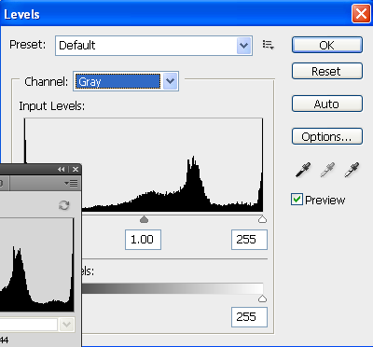
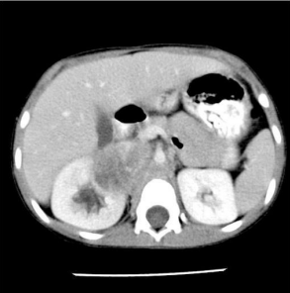
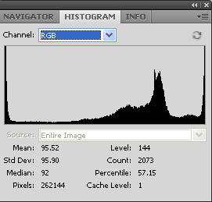
Escolha do Tema | Fundamentos Teóricos | Técnicas | Aplicações| Problemas | Ferramentas
Histograma
O histograma é uma técnica estatística de segmentação que representa um pixel contra a frequência de ocorrência do valor deste pixel em uma imagem.
Slides
Centro Universitário de Belo Horizonte | UNIBH
28/06/13
07/15

Slide 9
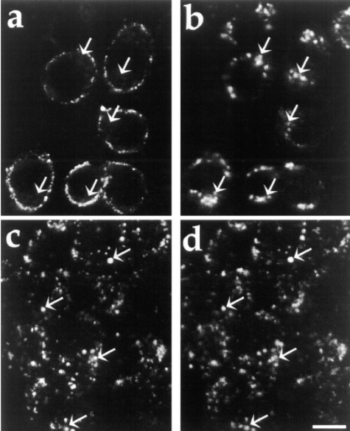
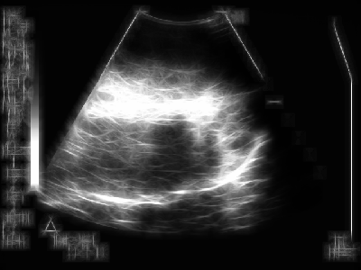
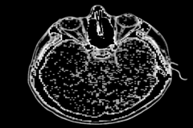
Escolha do Tema | Fundamentos Teóricos | Técnicas | Aplicações| Problemas | Ferramentas
Detecção de Borda
Detecção de borda é uma técnica de processamento de imagem e visão computacional para determinar pontos de uma imagem digital em que a intensidade luminosa muda repentinamente.
Slides
Centro Universitário de Belo Horizonte | UNIBH
28/06/13
08/15

Slide 10
Escolha do Tema | Fundamentos Teóricos | Técnicas | Aplicações| Problemas | Ferramentas
Outras Técnicas de Segmentação
A área de segmentação de imagens médicas esta em constante evolução e existem diversas outras técnicas que estão sendo estudadas, dentre elas podemos citar algumas abaixo:
Segmentação baseada em compressao
Segmentação de Regiões Crescentes
Segmentação baseada em Modelo
Segmentação Multi-escalar
Slides
Centro Universitário de Belo Horizonte | UNIBH
28/06/13
09/15

Slide 11
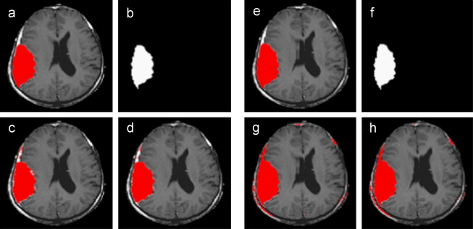
Escolha do Tema | Fundamentos Teóricos | Técnicas | Aplicações| Problemas | Ferramentas
Aplicações
Localização de Tumores
Slides
Centro Universitário de Belo Horizonte | UNIBH
28/06/13
10/15

Slide 12
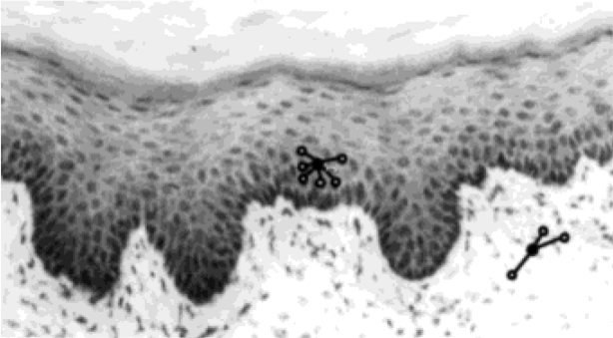
Escolha do Tema | Fundamentos Teóricos | Técnicas | Aplicações| Problemas | Ferramentas
Aplicações
Medir volume de tecido
Slides
Centro Universitário de Belo Horizonte | UNIBH
28/06/13
11/15

Slide 13
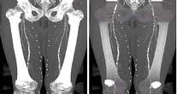
Escolha do Tema | Fundamentos Teóricos | Técnicas | Aplicações| Problemas | Ferramentas
Aplicações
Diagnósticos
Slides
Centro Universitário de Belo Horizonte | UNIBH
28/06/13
12/15

Slide 14
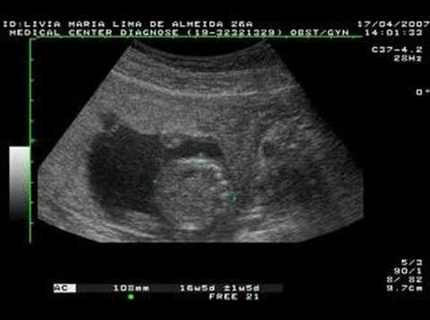
Escolha do Tema | Fundamentos Teóricos | Técnicas | Aplicações| Problemas | Ferramentas
Problemass
Ruidos
Baixo Contraste
Ambiguidade
Slides
Centro Universitário de Belo Horizonte | UNIBH
28/06/13
13/15

Slide 15
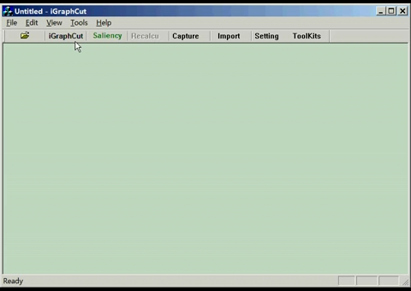
Escolha do Tema | Fundamentos Teóricos | Técnicas | Aplicações| Problemas | Ferramentas
Ferramentas
Slides
Centro Universitário de Belo Horizonte | UNIBH
28/06/13
14/15

Slide 16
Escolha do Tema | Fundamentos Teóricos | Técnicas | Aplicações| Problemas | Ferramentas
Referências
Pham, Dzung L.; Xu, Chenyang; Prince, Jerry L. (2000). "Current Methods in Medical Image Segmentation". Annual Review of Biomedical Engineering 2: 315–337.
Marchetti R.L. (1998), “Estudo clínico e de neuroimagem das psicoses em epilepsia: contribuição da morfometria das estruturas mesiais”, Tese (Doutorado), Faculdade de Medicina, Universidade de São Paulo
Collins D.L., Peters T., Dai W. Evans A.C. (1992), “Model based segmentation of individual brain structures from mri data”, Visualization in Biomedical Computing, v.1808, p.10-23
Slides
Centro Universitário de Belo Horizonte | UNIBH
28/06/2013
15/15

